Slide 1

Products Classification
פרוייקט גמר במבוא למדעי הנתונים-שיטות וכלים
שני לאמי ומייקי טורבין

Slide 2
הקדמה
-ניתוח מוצרים וסיווג לקטגוריות
-הרכשת מידע על מוצרים
-טיפול בנתונים באמצעות השיטות שלמדנו בקורס
-ניתוח הנתונים באמצעות EDA וויזואליזציה
-ניתוח נתונים מתקדם
-יישום מודלי סיווג והערכת ביצועים

Slide 3
מקורות הנתונים והרכשה
-אתר סופר פארם - https://shop.super-pharm.co.il/?gclid=CjwKCAjwkLCkBhA9EiwAka9QRnYeIpwc_q_LZJM1vr5_zh3HeYZakbPX_0H_hbUPaYjW_RYQ_oe2oBoCd6QQAvD_BwE
הרכשת נתונים באמצעות
Requests
BeautifulSoup

Slide 4
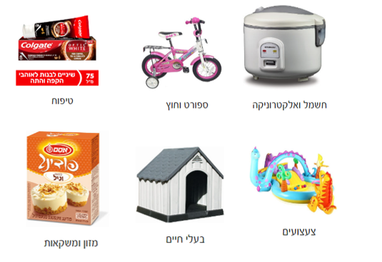
דוגמה לחילוץ מוצר
בעמוד הראשי מופיעות קטגוריות כלליות

Slide 5
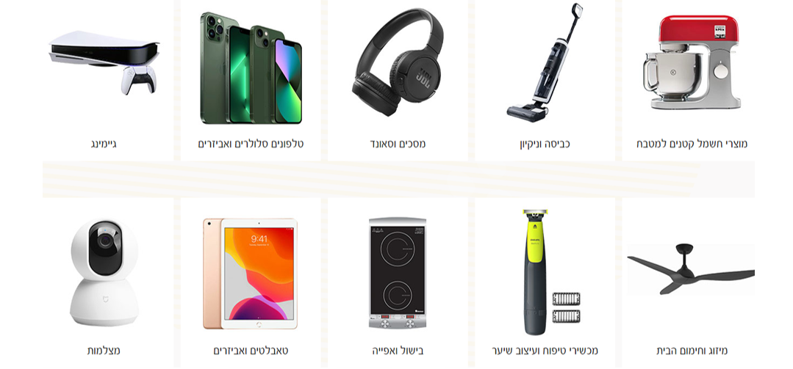
דוגמה לחילוץ מוצר
כאשר לוחצים על קטגוריה מגיעים לתת קטגוריות נוספות

Slide 6
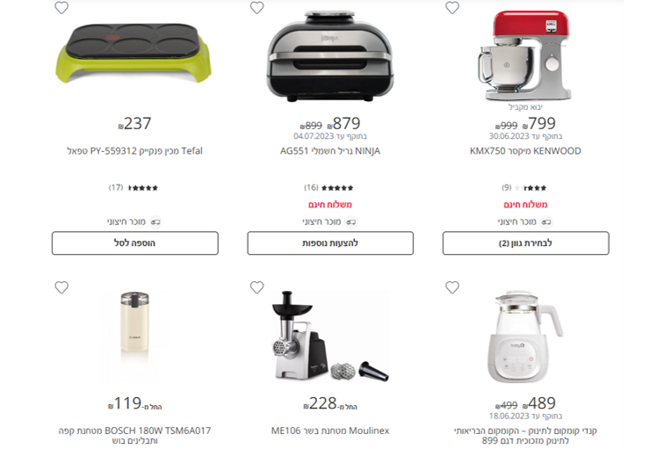
דוגמה לחילוץ מוצר
לאחר מכן מגיעים למוצרים השייכים לתת קטגוריה הנבחרה

Slide 7
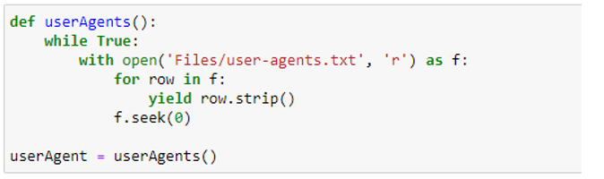
הרכשת הנתונים
-חילוץ הנתונים הרלוונטים לכל מוצר
-שימוש בספריות requests ו- BeautifulSoup
- החלפת user agent כדי למנוע חסימה

Slide 8
פרמטרים
-שם המוצר
-תיאור מוצר
-מחיר המוצר
-שם החברה המייצרת את המוצר
-קטגוריית המוצר
-תת קטגוריית המוצר
19431 שורות x 6 עמודות

Slide 9
ניתוח ראשוני וטיוב
-ניקוי ראשוני
-מחיקת שורות חסרות
-מחיקת שורות זהות
-צמצום המבנה
-מחיקה ותיקון של פרמטרים שגויים
14923 rows × 5 columns

Slide 10
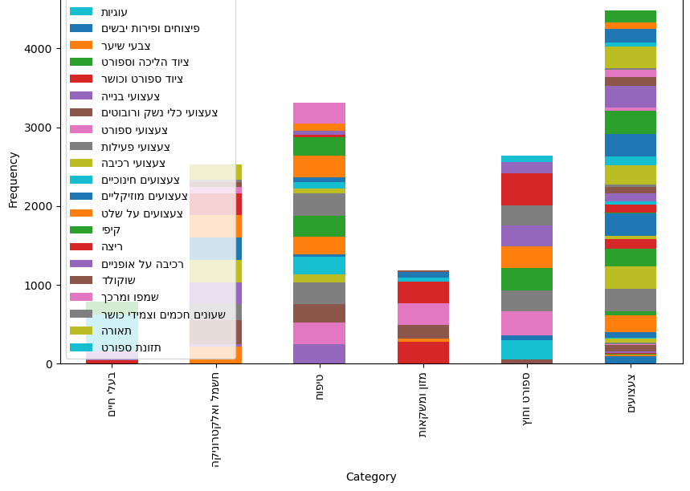
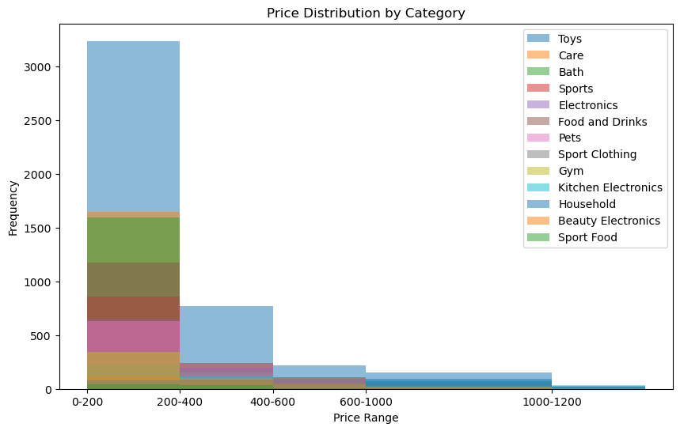
EDA וויזואליזציה
מציאת קשרים בין הפרמטרים באמצעות גרפים-

Slide 11
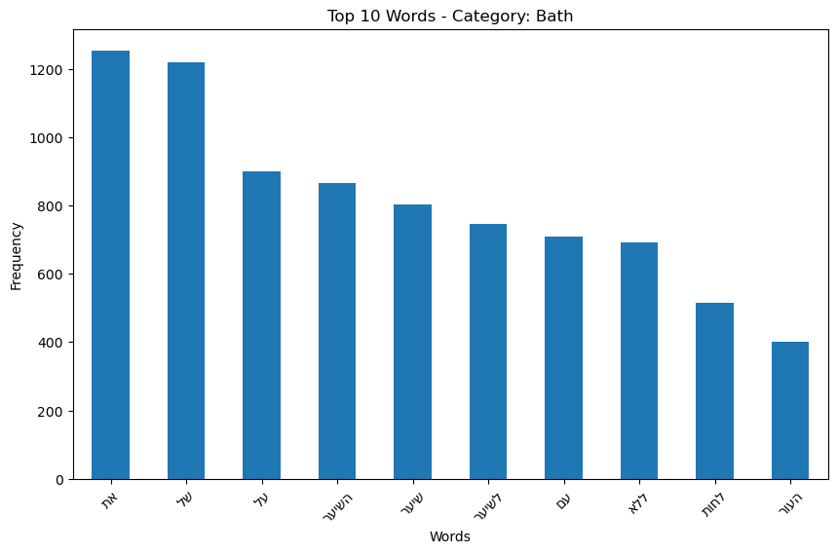

דוגמאות לגרפים

Slide 12

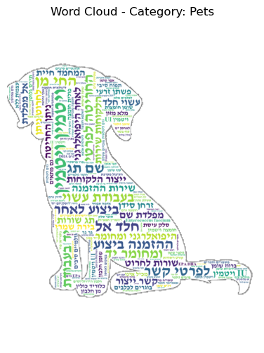



דוגמאות לגרפים

Slide 13
בעיית סיווג
- Naive Bayes - 79.9%
- Decision Tree – 76.8%
- Random Forest – 84.5%
- Logistic Regression – 92.5%
- SVM – 93.4%

Slide 14
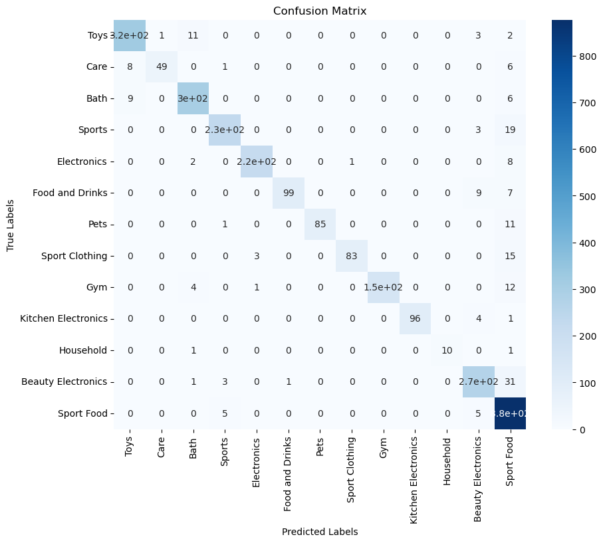
הערכת ביצועים

Slide 15
סיכום ומסקנות
- מטרת המחקר בפרויקט שלנו הייתה לבדוק האם ניתן לסווג מוצר לקטגוריה לפי תיאור שניתן עליו
- ניקינו את הנתונים והטקסט
- ניסינו מספר מודלים שונים על מנת להגיע לתוצאות טובות
-הצלחנו להגיע למודל עם אחוז חיזוי של 93.4%

